Slide 1
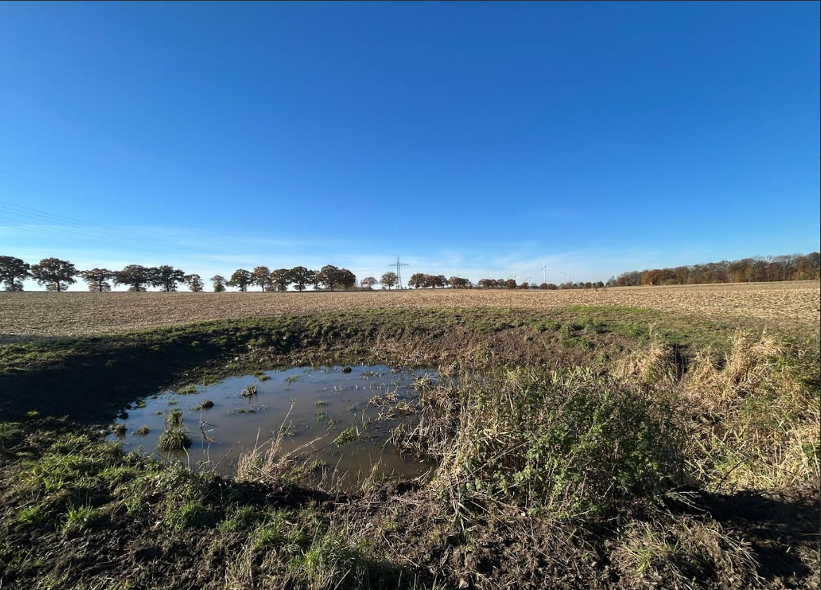
Aktuelle Planungen zu den Windvorranggebieten in Rondeshagen
Stand 11-2025

Slide 2
Agenda
Planungsverfahren Windvorrangflächen der Landesregierung
Konkrete Projektplanungen „GP Joule“
Bedenken/ Einwände
Fazit

Slide 3
Planungsverfahren Windvorrangflächen der Landesregierung

Slide 4
1. Planungsverfahren Windvorrangflächen der Landesregierung Aktuelle Entwicklungen
https://bolapla-sh.de/
geplante Flächenausweitung für Windenergienutzung von 2% auf 3 % der Landesfläche
29.07.25: Das Land Schleswig-Holstein genehmigt den Entwurf neuer Regionalpläne zur Windenergienutzung. Hiermit werden Vorranggebiete geplant, für die nur ein vereinfachtes Genehmigungsverfahren beim Bau eines Windparks erforderlich ist.

Slide 5
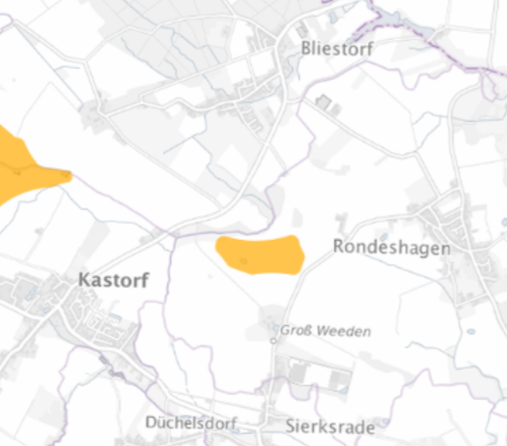
1. Planungsverfahren Windvorrangflächen der Landesregierung Planungen in Rondeshagen
geplantes Areal bietet Platz für 2-3 Windkraftanlagen je nach Größe.

Slide 6
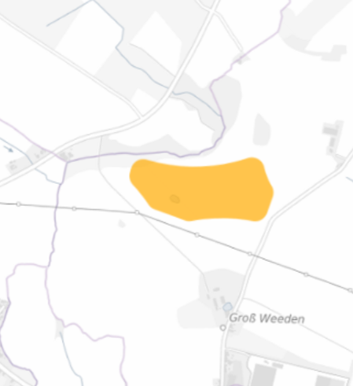
1. Planungsverfahren Windvorrangflächen der Landesregierung Planungen in Rondeshagen
Bliestorf – Zum Ruum
Entfernungen zu den nächstgelegenen Siedlungen betragen nur 400-500 m!
Rondeshagen –
Zum Schäferkaten
L92 Kastorf/ Bliestorf
Gut Groß Weeden
Rondeshagen
OT Gr. Weeden

Slide 7
1. Planungsverfahren Windvorrangflächen der Landesregierung Aktuelle Entwicklungen
https://bolapla-sh.de/
Öffentlichkeitsbeteiligung: Bis zum 08.10.2025 konnten Bürger zu den Planungen Stellung nehmen.
Auswertung und Genehmigung der Regionalpläne in 2026

Slide 8
2. Konkrete Projektplanungen „GP Joule“

Slide 9
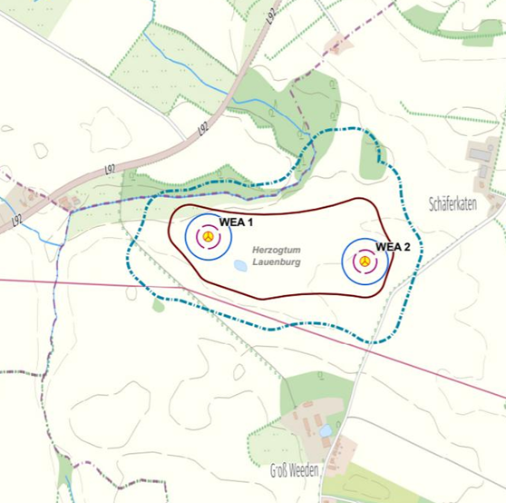
GP Joule plant
Windräder bis zu
200 m hoch
zum Vergleich: Kastorf Nabenhöhe 94m – Gesamthöhe 150 m

Slide 10
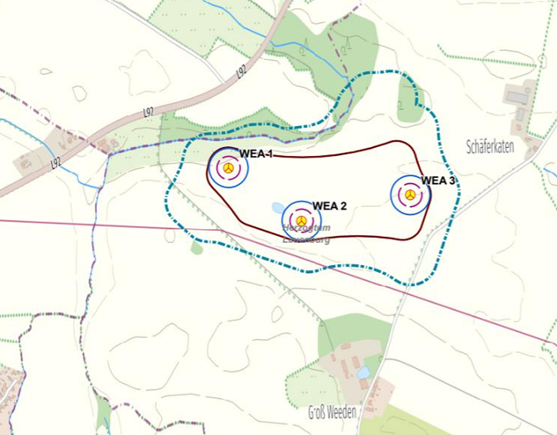
GP Joule plant
Windräder bis zu
200 m hoch
zum Vergleich: Kastorf Nabenhöhe 94m – Gesamthöhe 150 m

Slide 11
Bedenken/ Einwände
Der Mensch
Denkmalschutz und Schutz Kulturlandschaft
Natur und Umwelt

Slide 12

3. Einwände - a) Der Mensch
Schutzabstände zu Bebauungen: => zu Gemeinden: 800 bis 1.000 m => im Außenbereich: nur 400 m zum Vergleich
Im Außenbereich leben ca. 100 Menschen!
Sind sie weniger „schutzbedürftig“ als Menschen innerorts?
200m
400 m
150m
1.000 m
100 m = 2 cm

Slide 13
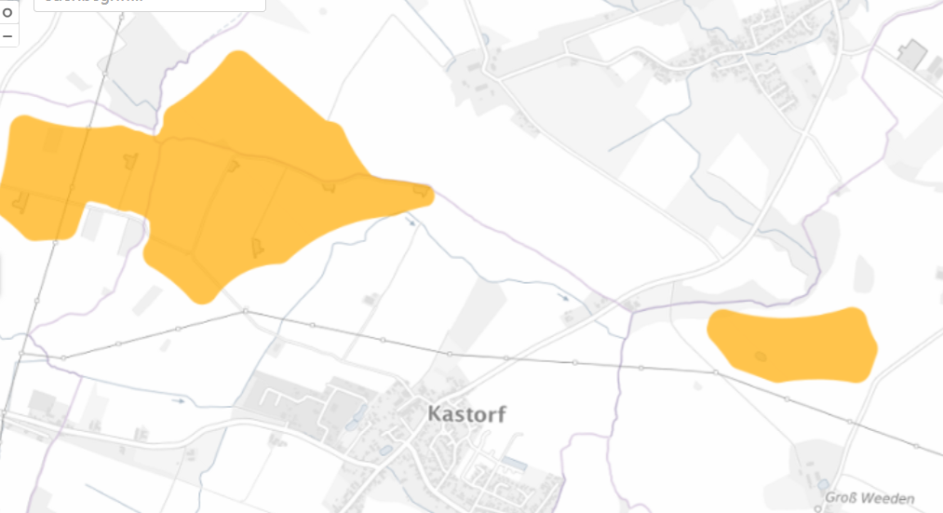
3. Einwände - a) Der Mensch
„Umzingelung“ für die Häuser Kastorf/ Bliestorf an der L92
Umzingelung:
Windpark Kastorf im Westen
Windpark in Rondeshagen im Osten
Doppelbelastung
Aufgrund des deutlich geringeren Abstandes und der extremen Höhe
1.000 m
400 m

Slide 14
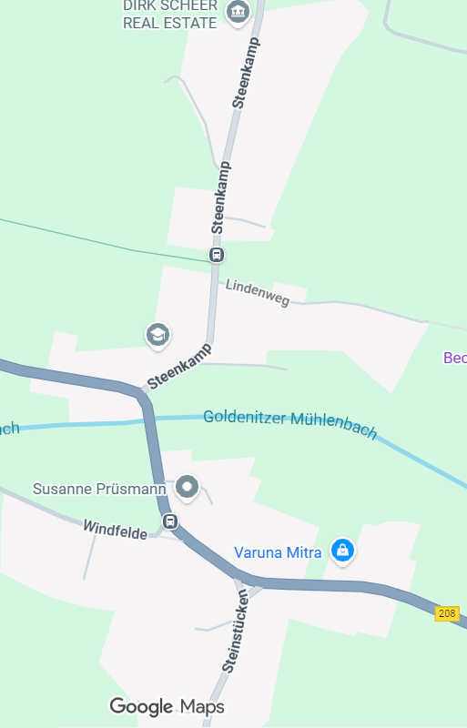
3. Einwände - a) Der Mensch
Groß Weeden – 400 m Abstand aufgrund „Splittergemeinde“
Groß Weeden – wir als „Splittergemeinde“ eingeordnet und damit gelten die Regelungen für den Außenbereich
Groß-Weeden stellt optisch einen zusammenhängenden Ortsteil da, der sich direkt an den Teil, der zu Sierksrade gehört, anschließt.
Groß Weeden
Sierksrade
Sierksrade

Slide 15
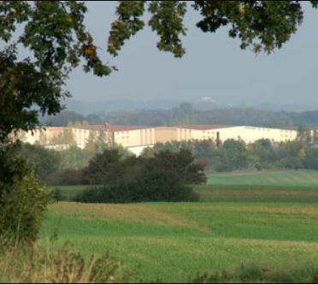
3. Einwände - a) Der Mensch
Mehrfachbelastungen der Region
Sonderdeponie Rondeshagen/ Groß Weeden als schlummernder Risikofaktor
Hochspannungsleitung im Sichtfeld des denkmalgeschützten Gut Groß Weedens
Nah gelegener Windpark Kastorf

Slide 16
Bedenken/ Einwände
Der Mensch
Denkmalschutz und Schutz Kulturlandschaft
Natur und Umwelt

Slide 17
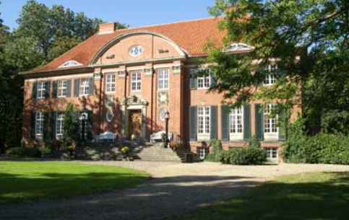
3. Einwände - b) Denkmalschutz und Schutz Kulturlandschaft Herrenhaus in Groß Weeden
Enorme Beeinträchtigung unserer Kulturlandschaft
In direkter Sichtachse des Gutes wären alle geplanten WKA zu sehen
Die Denkmalschutzbehörde hat bereits Einspruch eingelegt.
Die vor einigen Jahren errichte Hochspannungsleitung hat die Landschaft bereits beeinträchtigt.

Slide 18
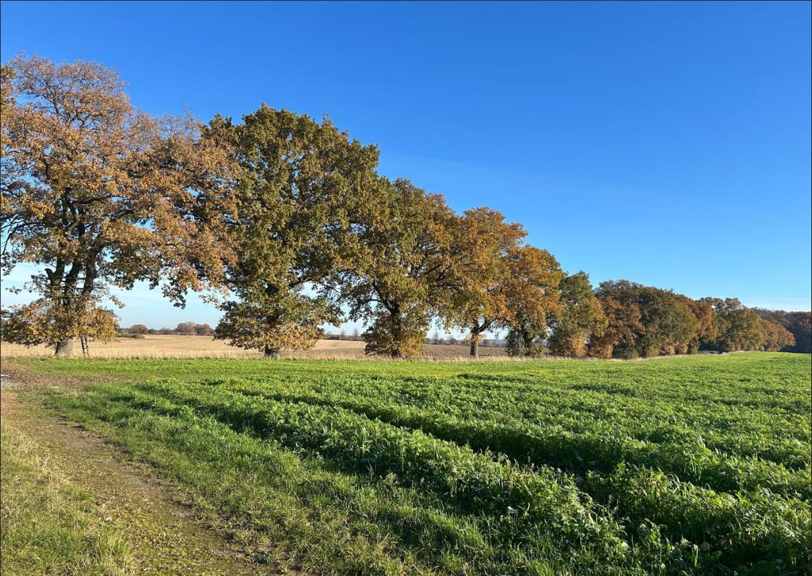
3. Einwände - b) Denkmalschutz und Schutz Kulturlandschaft
Gut ist umgeben von mehreren, wunderschönen ca. 4 km langen „Halballeen“
Historisch als Orientierungsmerkmal bei Schnee und Nebel. Schutz vor Verwehungen und Sonne
Heute ein Biotop für Insekten und Fledermäuse

Slide 19
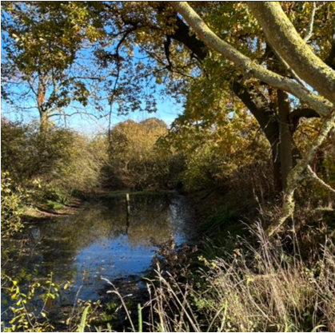
3. Einwände - b) Denkmalschutz und Schutz Kulturlandschaft
11 Mergelkuhlen in der direkten Umgebung => 5 im Planungsgebiet.
Entstanden durch den Abbau von Mergel - Verwendung als Dünger und Nutzung als Viehtränken
Heute wichtige Wasserstellen für die Tierwelt
Kleinstbiotope sind als Naturdenkmale geschützt.
11 Kleinstbiotope und 3 Windkraftanlagen?

Slide 20
Bedenken/ Einwände
Der Mensch
Denkmalschutz und Schutz Kulturlandschaft
Natur und Umwelt

Slide 21
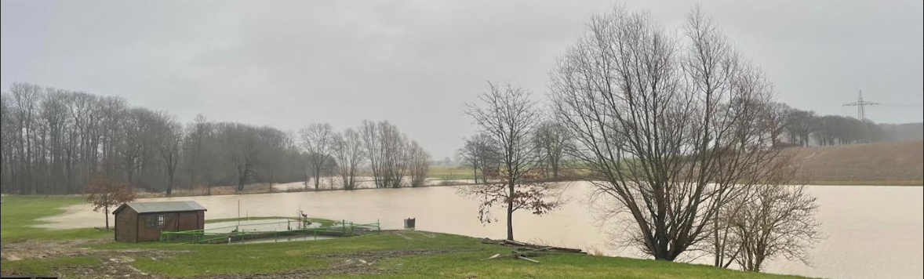
3. Einwände - c) Natur und Umwelt
Mehrmals im Jahr Überflutung der am Windpark angrenzenden Wiesen vom Kastorfer Mühlenbach
Idealer Lebensraum für Kraniche und Weißstörche
Räumliche Nähe zum Naturschutzgebiet am Bliestorfer Saal mit regem Wechsel der Vögel zur geplanten Fläche

Slide 22
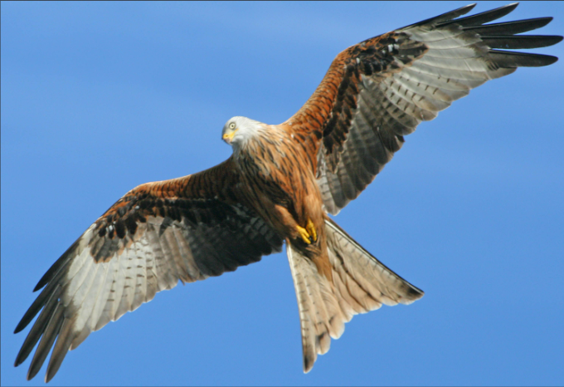
3. Einwände - c) Natur und Umwelt
12 Rotmilane jagen und leben in dem Gebiet
Die Art ist stark gefährdet und steht daher unter besonderem Schutz.
Tödliche Gefahr, weil Milane Schwierigkeiten haben die Geschwindigkeiten der Windkraftrotoren einzuschätzen.

Slide 23
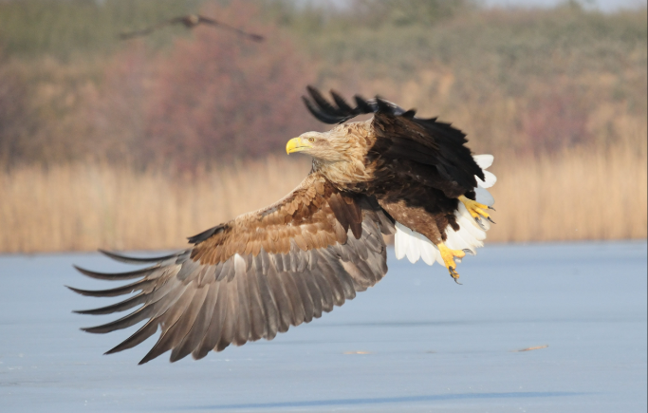
3. Einwände - c) Natur und Umwelt
Der Seeadler ist häufig beim Jagen zu beobachten.
Sein Horst befindet sich im Kannenbruch.

Slide 24
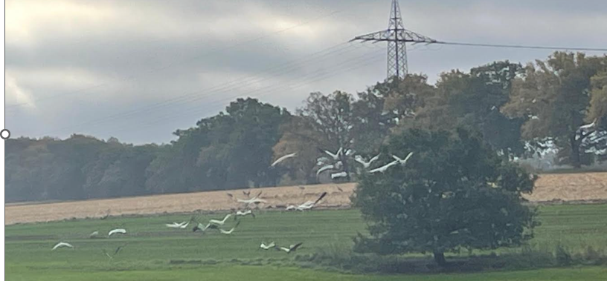
3. Einwände - c) Natur und Umwelt
Flugrouten von Kraniche und Singschwänen führen direkt über das Gebiet.
Wechsel von der Schlafstätte Duvenseer Moor zu den WKA Flächen.
Bei starkem Wind können Kraniche den Rotoren nicht ausweichen.

Slide 25
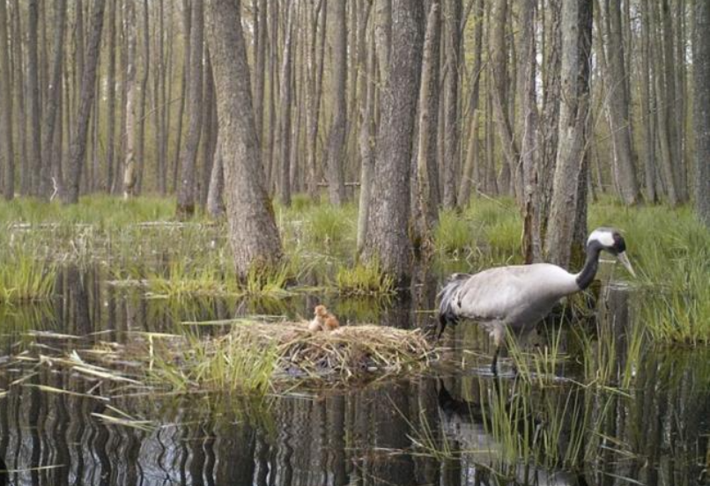
3. Einwände - c) Natur und Umwelt
Angrenzender „Erlenbruchwald“ ist ein ständiger Wohnort für Kraniche.
Brut- und Schlafplatz

Slide 26
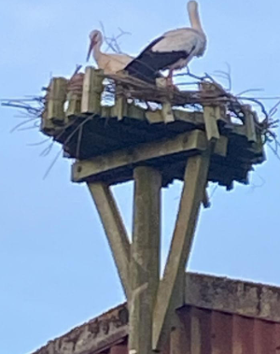
3. Einwände - c) Natur und Umwelt
Drei Storchennester befinden sich um Umkreis von 1,5 km der geplanten WKA Anlagen.

Slide 27
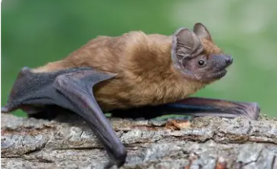
3. Einwände - c) Natur und Umwelt
Gefährdete Fledermäuse leben in den Linden der Halballeen sowie den alten Wirtschaftsgebäuden des Gut Gross-Weedens
Lebensgefahr durch Kollision

Slide 28
4. Fazit

Slide 29


4. Fazit
Ausbau erneuerbarer Energien
aber nicht um jeden Preis :
nicht weniger als 1.000 m zur Wohnbebauung für ca. 100 Menschen!
Berücksichtigung des Denkmalschutzes
keine weitere Beeinträchtigung der Kulturlandschaft
Mehrfachbelastung der Region berücksichtigen
Schutz für besondere Vogelarten und Fledermäuse

Slide 30
Vielen Dank!

Slide 31
